Slide 1
«Этот увлекательный мобиль»
Г. Валдай Новгородская обл.
МАДОУ №8 «Теремок»
Воспитатель: Зотович Т.Б.

Slide 2
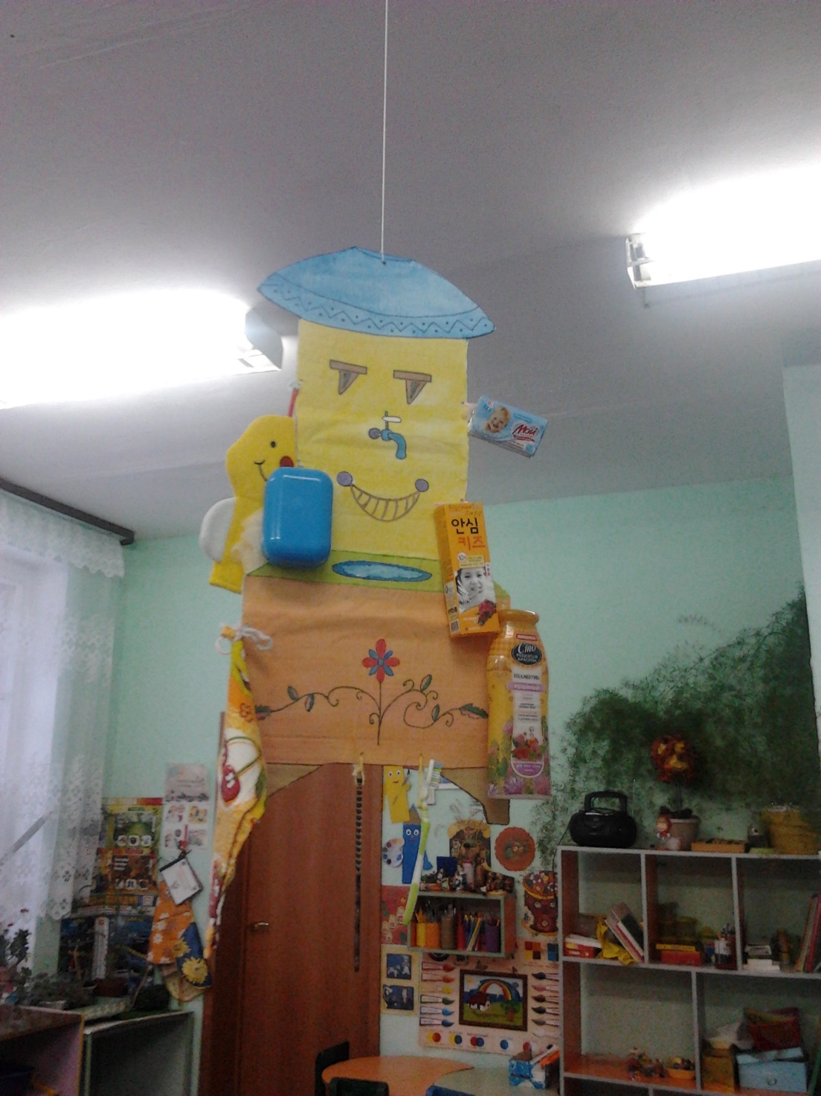
«Мойдодыр»

Slide 3
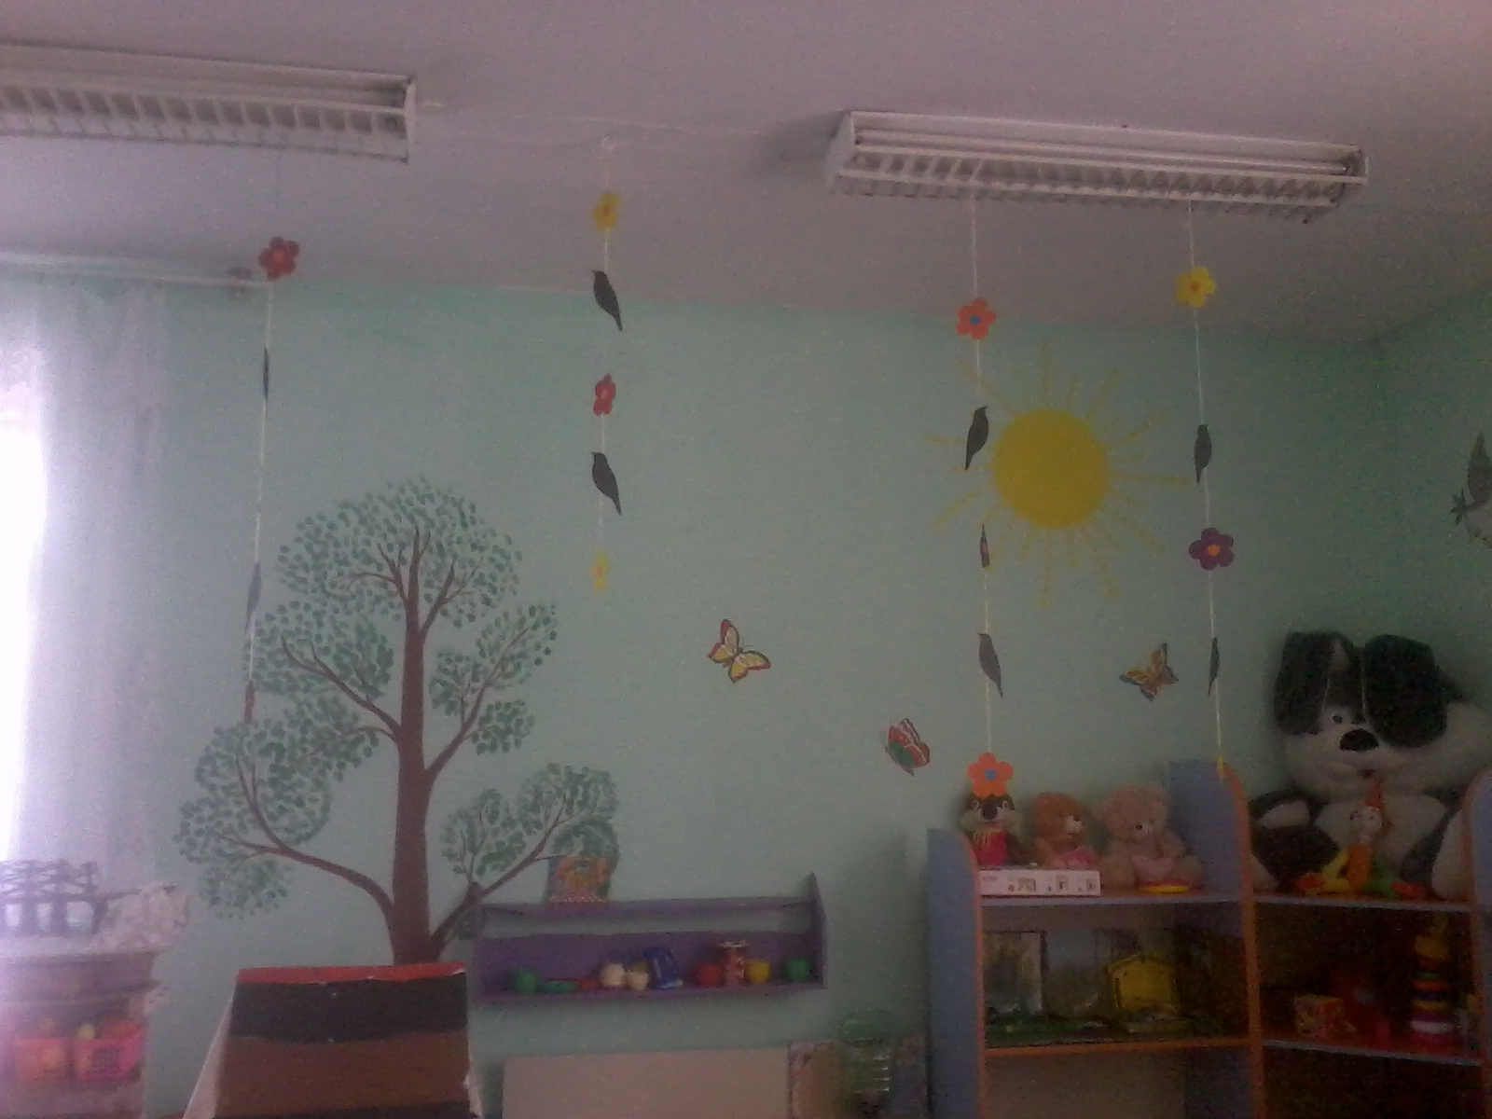
«Грачи прилетели»

Slide 4
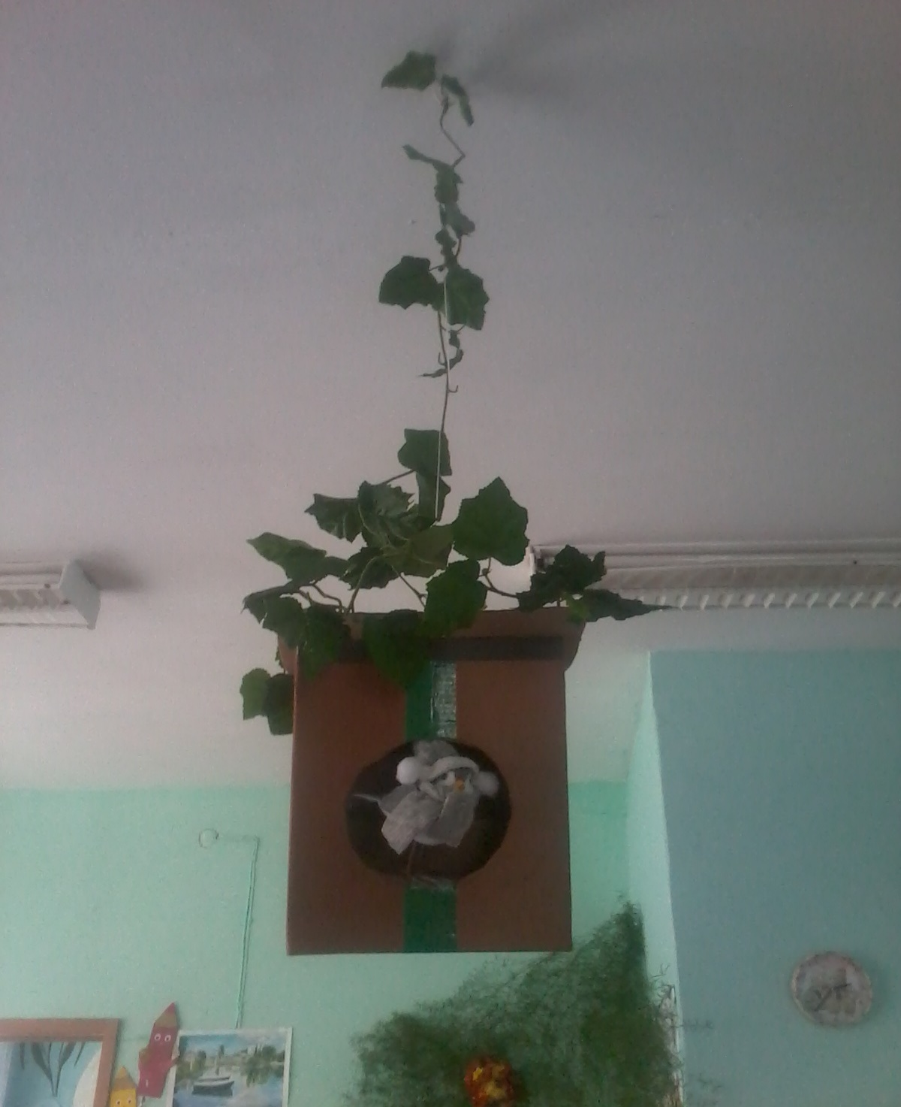
«Скворечник»

Slide 5
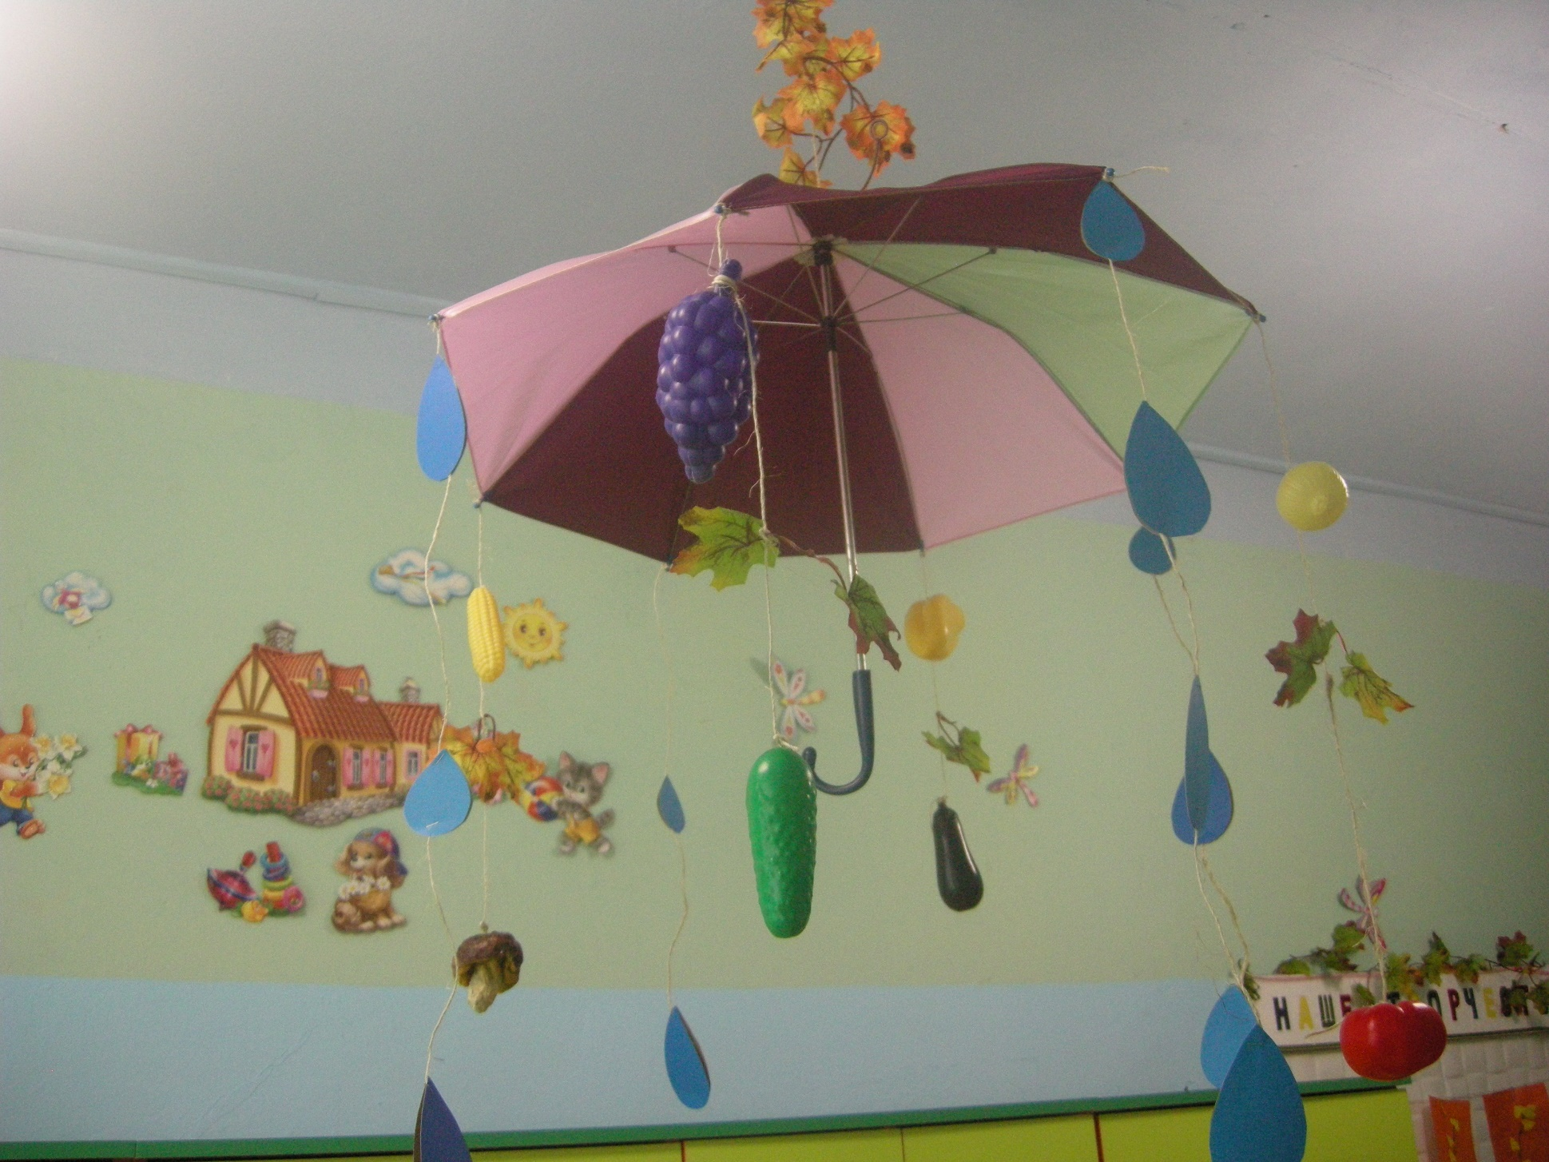
«Дары осени»

Slide 6
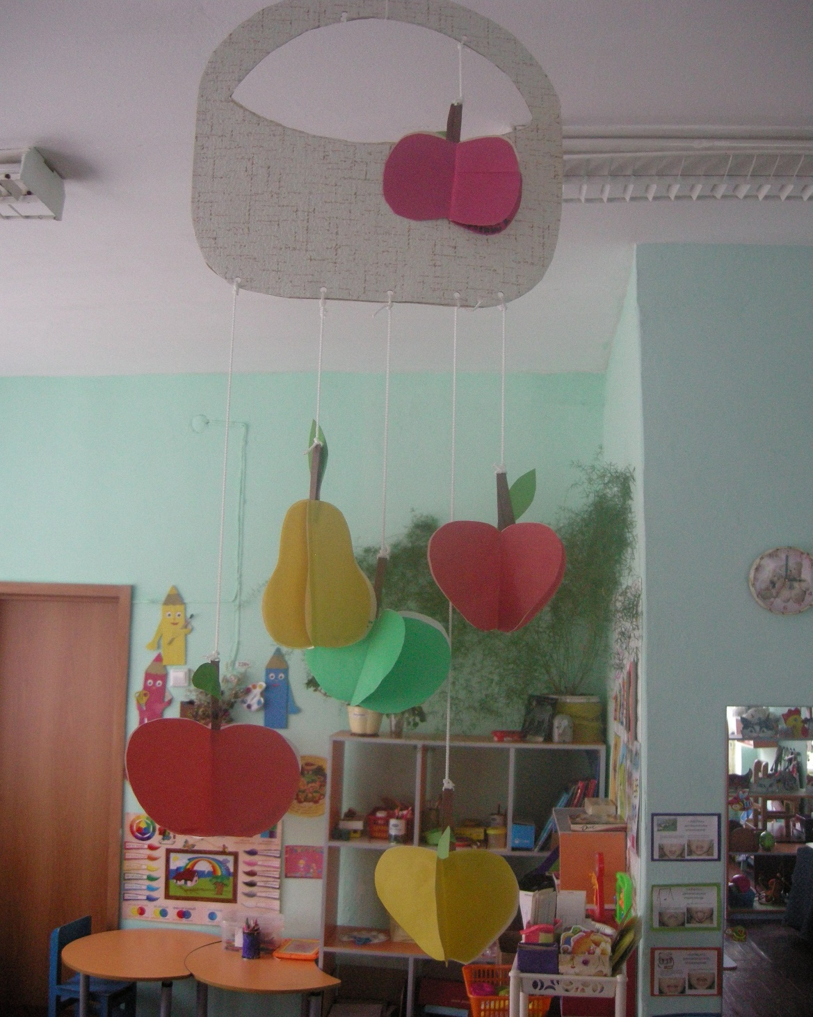
«Корзина с фруктами»

Slide 7
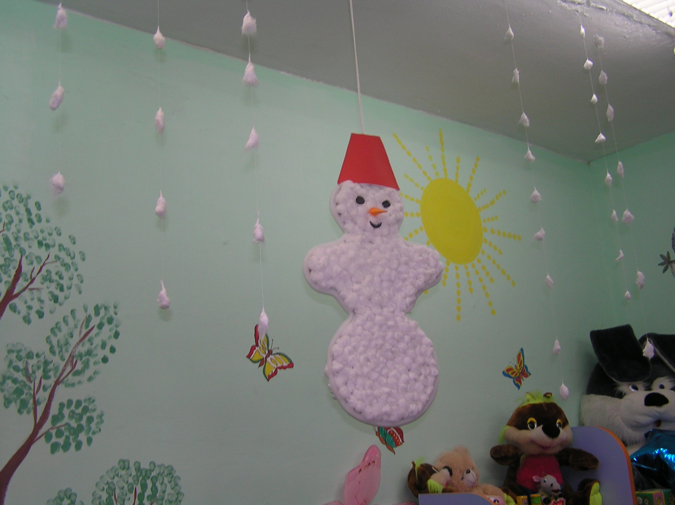
«Веселый снеговик»

Slide 8
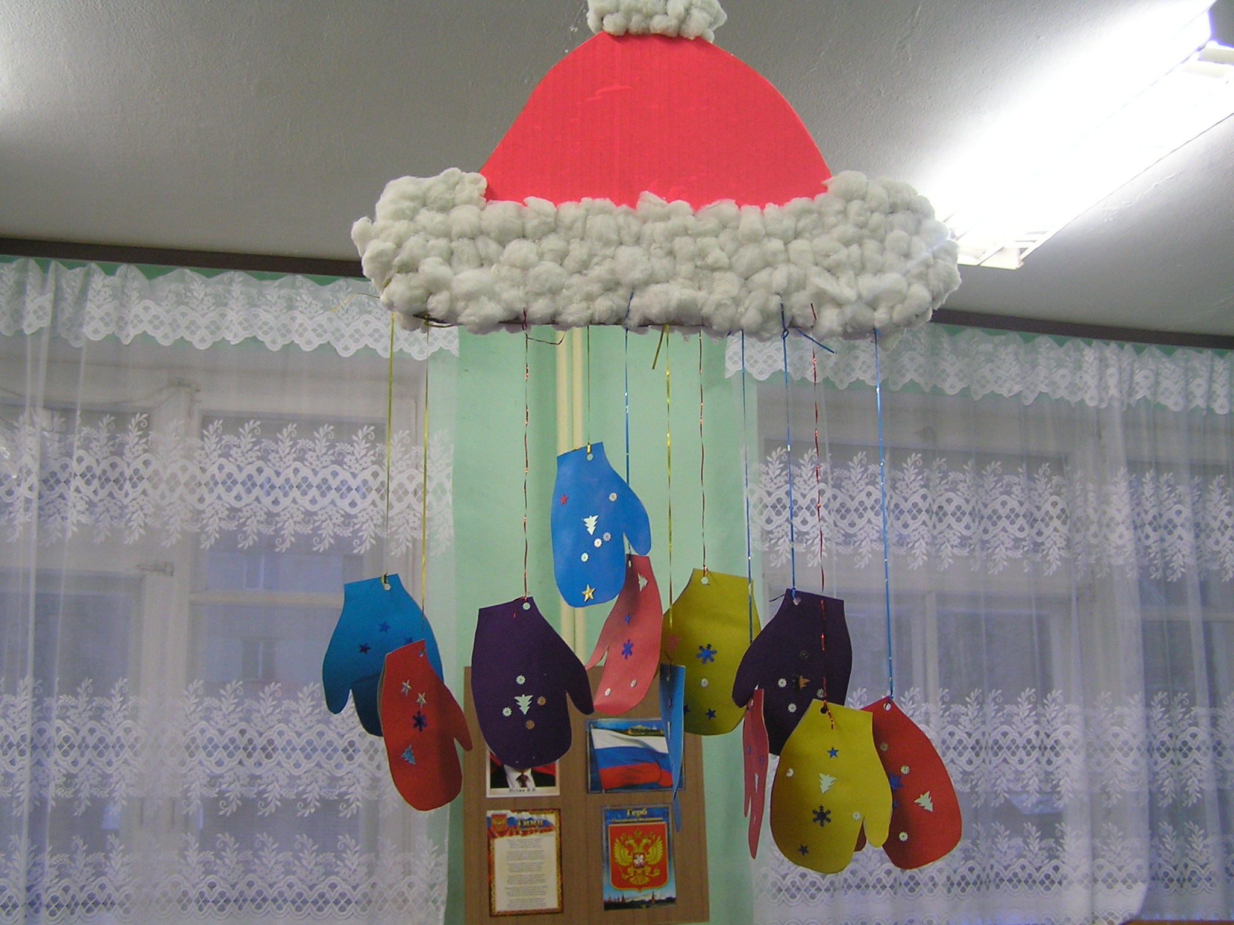
«Нам не холодно зимой»

